Slide 1


CUDA C/C++ programozás
Textúra memória
A segédanyag készítése a TÁMOP 4.2.4.A/2-11-1-2012-0001 Nemzeti Kiválóság Program című kiemelt projekt keretében zajlott. A projekt az Európai Unió támogatásával, az Európai Szociális Alap társfinanszírozásával valósul meg.

Slide 2
GPU memória fajták (emlékeztető)
Valójában a CUDA architektúra szerint a CUDA magok többféle adattárolóhoz férnek hozzá.
Regiszterek
Írható-olvasható
Közös memória
Irható-olvasható
Konstans memória
Csak olvasható
Textúra memória
Csak olvasható
Grafikus memória
Írható-olvasható

Slide 3
Textúra memória
A CUDA lehetővé teszi textúrák gyors kezelését is.
2-3 dimenziós eléréshez optimalizált csak olvasható memóriaterület.
Valójában a globális memóriában kap helyet tömb-ként.
A memóriában levő adatok kiolvasása egy speciális textúrázón keresztül történik.
Automatikusan gyorsítótárazott.
Hardveresen támogatja a 2D-3D indexelést, és a szomszédos tömbelemek közötti interpolációt.
Tehát nagyon jó, ha 2D adatokat (például képeket) kell feldolgozni.

Slide 4
Textúrázó használata 1 Textúra referencia deklarálás
A textúra memória használata egy textúra referencia deklarálásával kezdődik.
Ezt a globális scope-ban kell megtenni.
Paraméterek:
DataType: egy adattípus. Lehet:
Primitív típus: char, short, int, long, longlong, float, double
Vagy azokból alkotott 2-4 elemű vektor:
Pl.: float2, float4, char4, …
Texture<DataType, Type, ReadMode> texRef;

Slide 5
Textúrázó használata 1 Textúra referencia deklarálás
További paraméterek:
Type: a textúra típusa.
cudaTextureType1D – 1-dmineziós textúra
cudaTextureType2D – 2-dmineziós textúra (kép)
cudaTextureType3D – 3-dmineziós textúra (térfogati adat)
cudaTextureType1DLayered, cudaTextureType2DLayered (ezzel most nem foglalkozunk)
ReadMode: Adat olvasási módja (mi jön ki a textúrázóból)
cudaReadModeElementType: olyan típusú adat, amit a DataType definiál,
cudaReadModeNormalizedFloat: normalizált float. (automatikus int->float konferzió, és [0, 1]-re skálázás.)
Texture<DataType, Type, ReadMode> texRef;

Slide 6
A textúra egyéb tulajdonságai
A textúrázónak be lehet még állítani számos egyéb extra paraméter.
Valójában a „texture” típus egy „textureReference” nevű struktúrávól van származtatva, aminek a deklarációja:
struct textureReference {
int normalized;
enum cudaTextureFilterMode filterMode;
enum cudaTextureAddressMode addressMode[3];
struct cudaChannelFormatDesc channelDesc;
int sRGB;
unsigned int maxAnisotropy;
enum cudaTextureFilterMode mipmapFilterMode;
float mipmapLevelBias;
float minMipmapLevelClamp;
float maxMipmapLevelClamp;
}

Slide 7

A textúra egyéb tulajdonságai
A fontosabb textúra paraméterek
Normalized:
Logikai érték. Normalizát textúra koordinátákat használunk-e. Meg lehet tartani az eredeti tömbindexeket, vagy [0, 1) –re lehet skálázni az egészet.
(0, h)
(w, h)
(0, 1)
(1, 1)
(0, 0)
(w, 0)
(0, 0)
(1, 0)

Slide 8
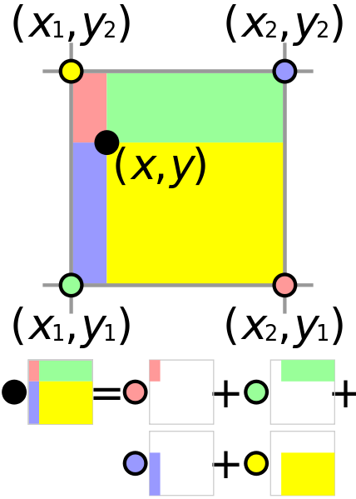
A textúra egyéb tulajdonságai
A fontosabb textúra paraméterek
filterMode:
Ha nem egész indexről akarunk olvasni egy képben, akkor a végső érték hogy legyen meghatározva (grafikában interpoláció).
cudaFilterModePoint: legközelebbi pont interpoláció
cudaFilterModeLinear: lineáris interpoláció
(x₁, y₂)
(x₂, y₂)
(x₁, y₁)
(x₂, y₁)

Slide 9

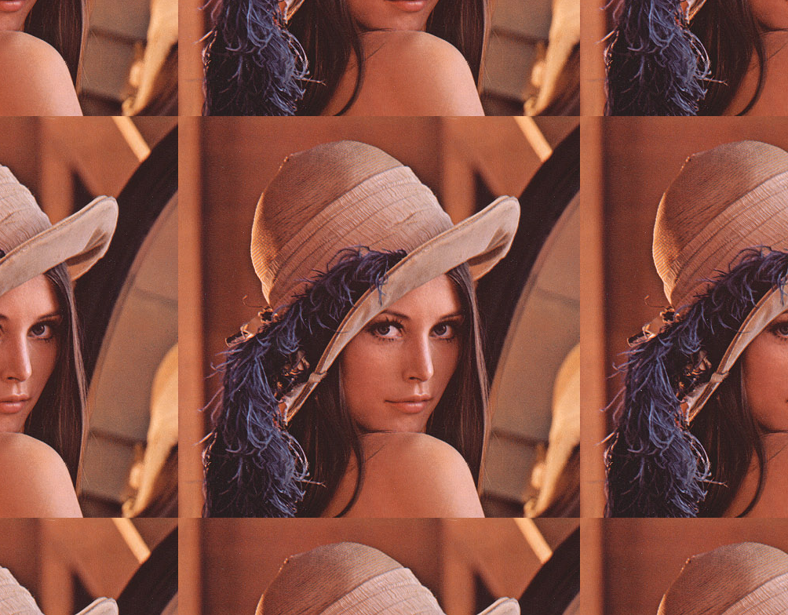
A textúra egyéb tulajdonságai
A fontosabb textúra paraméterek
addressMode:
Képen kívüli koordináta olvasásakor mi történjen.
cudaAddressModeClamp: levágás a legközelebbi koordinátára pl.: w+5 -> w
cudaAddressModeWrap: a textúra a széle után megismétlődik
cudaAddressModeMirror, cudaAddressModeBorder
A többi a referenciában.

Slide 10
A 2D textúrák
A 2D textúrák használatához létre kell még hozni egy csatornaleírót.
Alapvetően a beolvasott adat textúráját határozza meg.
A segítségével meg lehet adni, hogy a textúra milyen adatokat tartalmaz, és 4 külön színcsatornán a bitmélységet külön specifikálhatja.
Mi itt csak létrehozzuk az alapértelmezett beállításokkal. Feltesszük, hogy olyan adatot olvas, amilyen a textúra referenciában meg van adva. Pl.:
struct cudaChannelFormatDesc {
int x, y, z, w;
enum cudaChannelFormatKind f;
};
cudaChannelFormatDesc channelDesc =
cudaCreateChannelDesc<float>();

Slide 11
2D textúra kötése a képhez
Ha megvan a tömb a grafikus memóriában, és a textúra referencia, akkor a kettőt össze kell kötni.
Amit meg kell adni:
A textúra kezdetének eltolása a tömbben.
Egy textúra referencia.
Mutató a memóriatömbre amit a textúrázón keresztül olvasnánk.
Egy csatornaleíró.
Textúra szélessége.
Textúra magassága.
A tömbön belül a textúra sorok közötti eltolás byte-okban.
A sorok kezdőcímeit igazítani lehet a memória szegmensekhez. Optimalizált elérés. (lásd előző előadás, cudaArray, cudaMallocPitch)
cudaError_t cudaBindTexture2D ( size_t* offset, const textureReference* texref, const void* devPtr, const cudaChannelFormatDesc* desc, size_t width, size_t height, size_t pitch )

Slide 12
Textúra használata
A textúra használatához még a kerneleket is módosítani kell.
A textúra olvasása a kernelben a tex1D, tex2D, vagy tex3D függvény segítségével működik.
tex1D(texture texRef, float x);
tex2D(texture texRef, float x, float y);
tex3D(texture texRef, float x, float y, float z);
Kiolvasunk egy adott textúra egy értékét az adott koordinátákról.
A textúrázón keresztül csak olvasni lehet.
A memória terület írása a háttérben lefoglalt tömb pointerével lehetséges.
float value = tex2D(texRef, 25, 10.5);

Slide 13
Példa 2D textúrára
#include <cuda_runtime.h>
texture<uchar4, cudaTextureType2D, cudaReadModeElementType> texRef;
…
__global__ kernel(…) {
uchar4 value = tex2D(texRef, x, y); ...
}
int main(…) {
uchar4* dev_ptr;
cudaMalloc((void**)&dev_ptr, …);
cudaChannelFormatDesc channelDesc = cudaCreateChannelDesc<uchar4>();
cudaBindTexture2D(NULL, texRef, dev_ptr, channelDesc,
width, height, pitch);
...
}

Slide 14
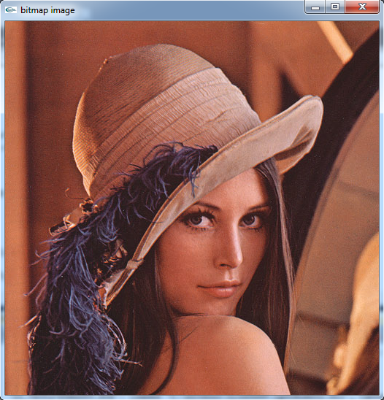

Egy példa textúrák használatára
13_TextureSmooth.cu
Iteratív simítás 3x3-as átlagszűrővel.
+ extra Ping-pong technika bemutatás. :)

Slide 15



Ping-pong technika
1. iteráció
Iteratív műveleteknél ha egy adathalmazon többször egymás után kell elvégezni a műveletet.
Például képek iteratív simításánál.
Két tömböt tartunk nyilván.
Kezdetben az egyik tömb az eredeti kép.
A másik tömb lesz a képen végzett művelet eredménye.
Majd megcseréljük a két képet, és a újra elvégezzük a műveletet most a második tömbből kiindulva, és az eredményt az első tömbbe írva.
És így tovább.
2. iteráció
3. iteráció

Slide 16
Pár kimaradt részlet
Eddig a textúra, textúra referencián keresztül való használatával foglalkoztunk.
A textúrákhoz van egy másik alacsonyabb szintű elérés is, úgynevezett textúra objektumokon keresztül.
Nagyobb hozzáférés a textúra szolgáltatásokhoz.
Bonyolultabb kezelés.
A textúrát speciálisan tömbök kezelésére használt CUDA tömbökhöz (CUDA Array) kell kötni.
2-3D használathoz optimalizált.
Csak a CPU kódból írható, a CUDA API-n keresztül. (cudaMemcpyToArray függvény)
Most elég ha tudunk róla. Ha használni kell, a CUDA Programming Guide-ban van részletes leírás.

Slide 17
Pár kimaradt részlet
Lehet 1-, és 3D textúrákat is definiálni.
1D textúránál:
A textúra referencia deklarálásakor cudaTextureType1D a típus.
Az előkészítésnél a cudaBindTexture függvénnyel megy a textúra kötése, és nem kell magasság paraméter, és sorok közötti eltolás érték. (viszont a textúra méretét még mindig meg kell adni)
A kernelben a tex1D(texRef, x) függvénnyel olvasunk.
3D textúráknál:
Textúra objektumot kell használni, és
CUDA tömböt kell mögé tenni.
cudaError_t cudaBindTexture ( size_t* offset, const textureReference* texref, const void* devPtr, const cudaChannelFormatDesc* desc, size_t size)

Slide 18
CUDA hibakezelés
Nem beszéltünk még a hibakezelésről.
A legtöbb függvény a CUDA api-ban egy hibakóddal tér vissza.
A többi (pl.: a kernel) után le lehet kérdezni, hogy történt –e hiba a futáskor.
cudaError_t cudaGetLastError ( void );
A hibakód alapján pedig szövegesen is le lehet kérdezni a probléma okát.
const __cudart_builtin__ char* cudaGetErrorString ( cudaError_t error )
kernel<<<grid, block>>>(...);
cudaError_t error = cudaGetLastError();
if(error != cudaSuccess) printf(„%s\n”, cudaGetErrorString(error));

